Slide 1
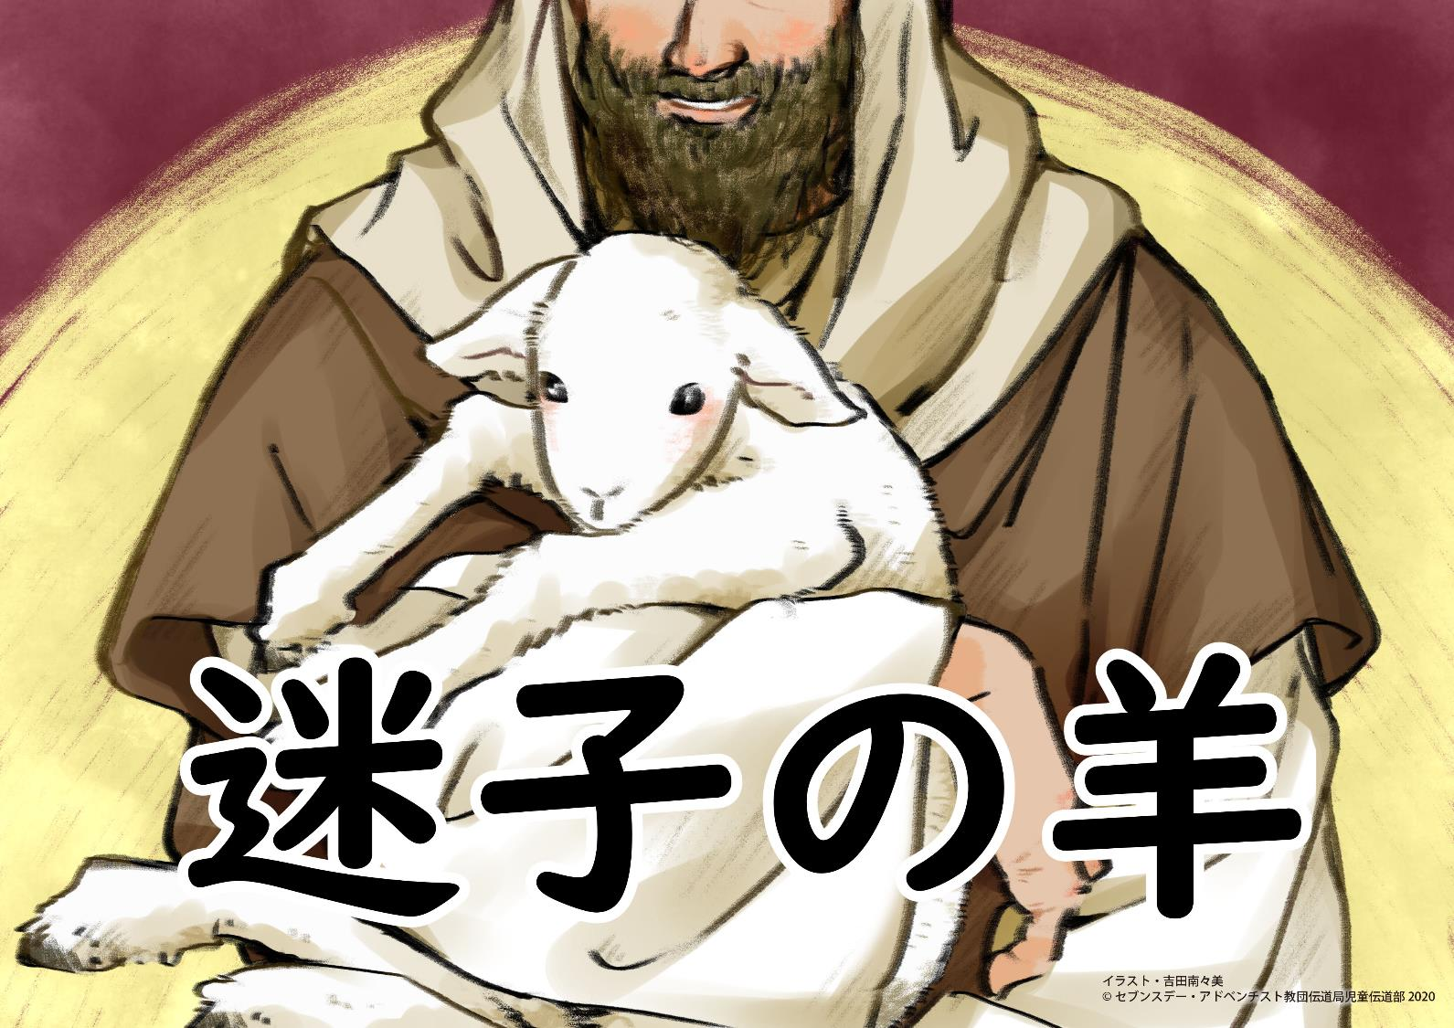
Notes:
迷子の羊
「みなさんは、迷子になった経験はありますか？」
あるとき、牧師さんが子供たちに問いかけました。
みんなは顔を見合わせて、「牧師先生は、いったいどうしてそんなことを聞くのだろう？」と不思議そうにしています。
「知らない場所で、ひとりぼっちになってしまったら、とても不安になりますよね」
そう言って、牧師先生はにっこりと笑いました。
「今日はみなさんに、『迷子の羊』というお話をします。
これは大昔、イエスさまがわたしたちのために語られた、たとえ話です……」

Slide 2
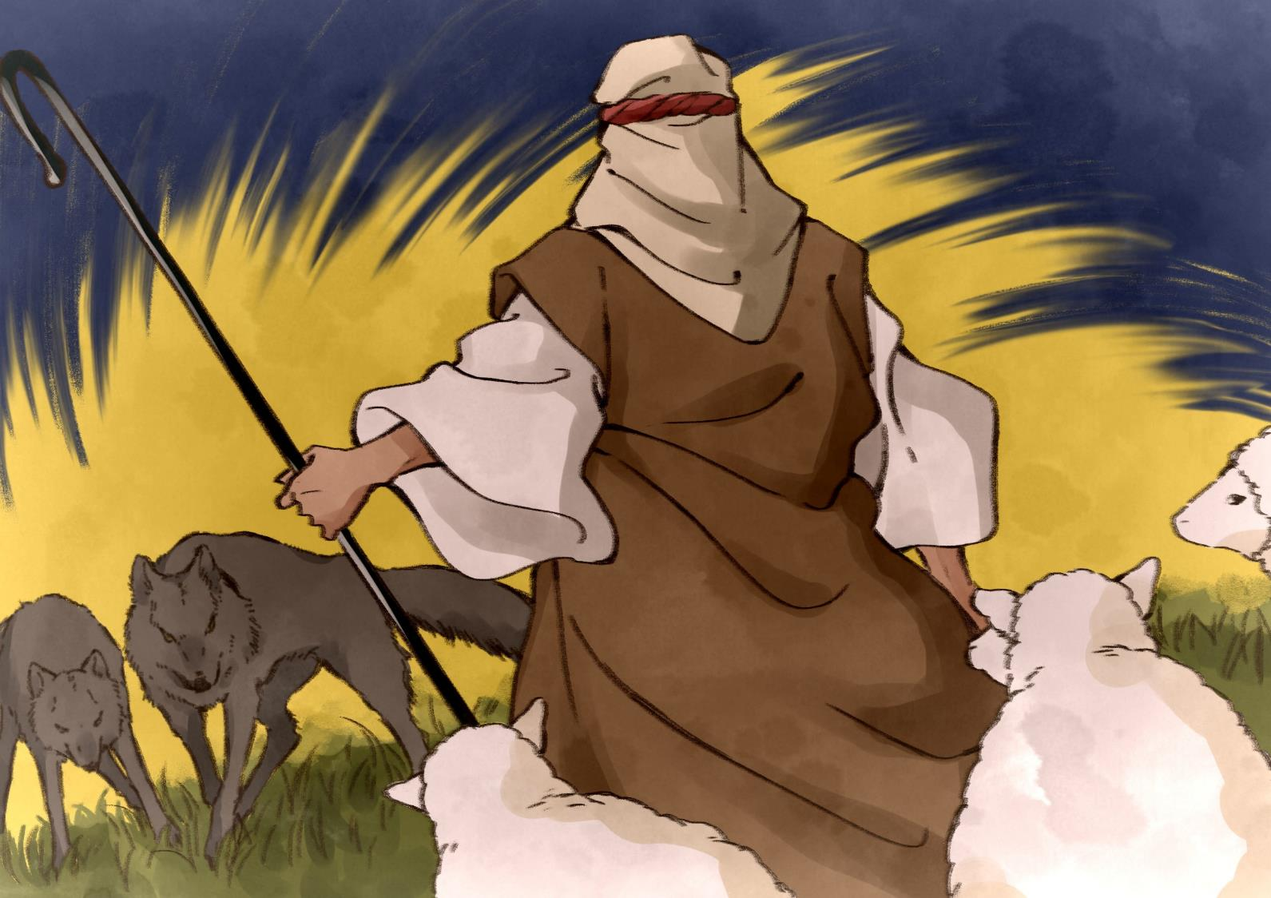
Notes:
あるところに、一〇〇匹の羊を飼っている羊飼いがいました。
羊飼いとは、その名前の通り、羊のお世話をするひとのことです。
たくさんの羊をおいしい草のある野原につれて行ってたり、
羊の毛を刈って、暑い夏をすごしやすくしたり、
怖いオオカミから羊を守ってあげたりします。
羊たちは、羊飼いのそばにいるあいだは、安心してすごすことができます。
羊飼いは、かわいい羊のことが大好きで、
一匹一匹に名前をつけて呼んでいました。
たくさんの羊たちも、やさしい羊飼いのことが大好きでした。

Slide 3
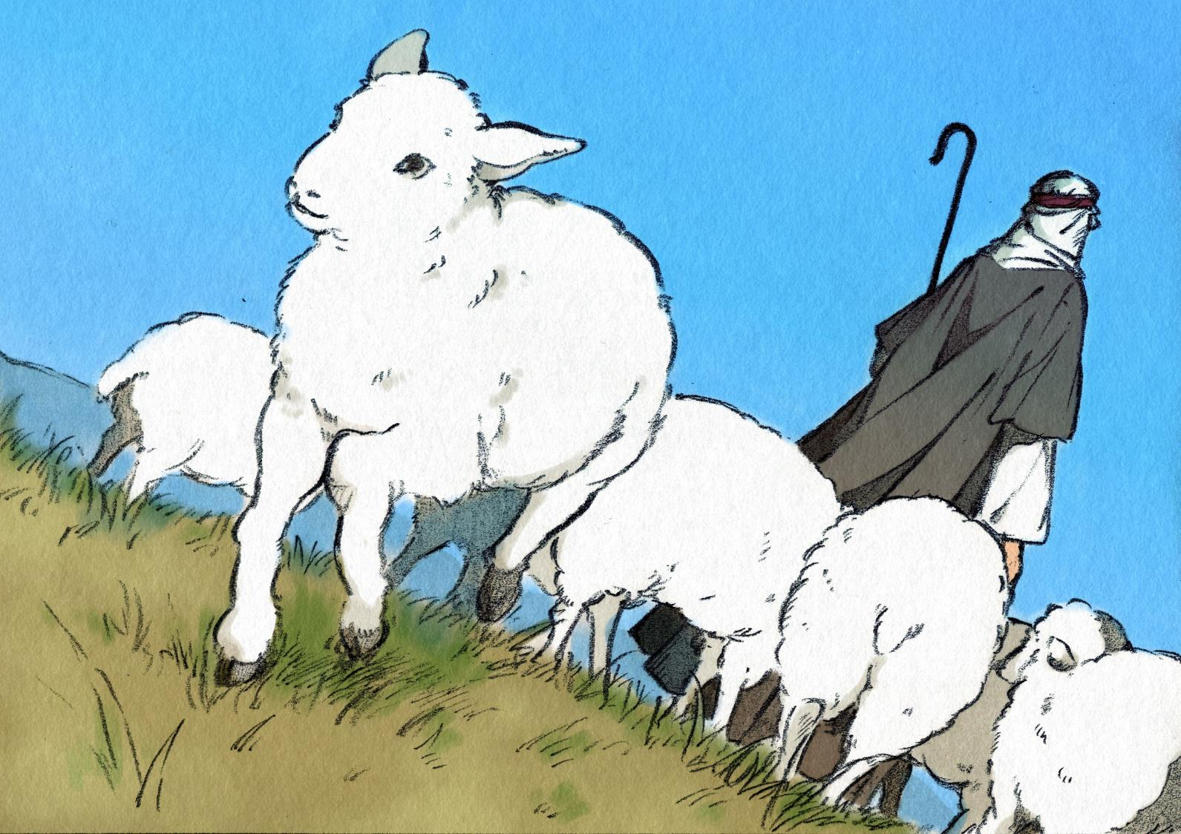
Notes:
そんなあるとき、一匹の羊がいなくなってしまいました。
遊びに夢中になっていたのかもしれません。自分でも気づかないうちに、羊飼いから遠くはなれて、迷子になってしまったのです。
羊が居なくなったことに、他の羊たちはまったく気が付きませんでした。
でも、羊飼いは違います。
羊飼いは、たくさんの羊の中で、どの羊がいなくなったのかも、すぐにわかりました。
迷子になった羊は、一〇〇匹の中のたったの一匹です。
この羊がいなくなっても、まだ、九九匹のこっています。
羊飼いは、どうしたでしょうか？
「そのうち帰ってくるだろう」と言って、ただ待っていたでしょうか。

Slide 4
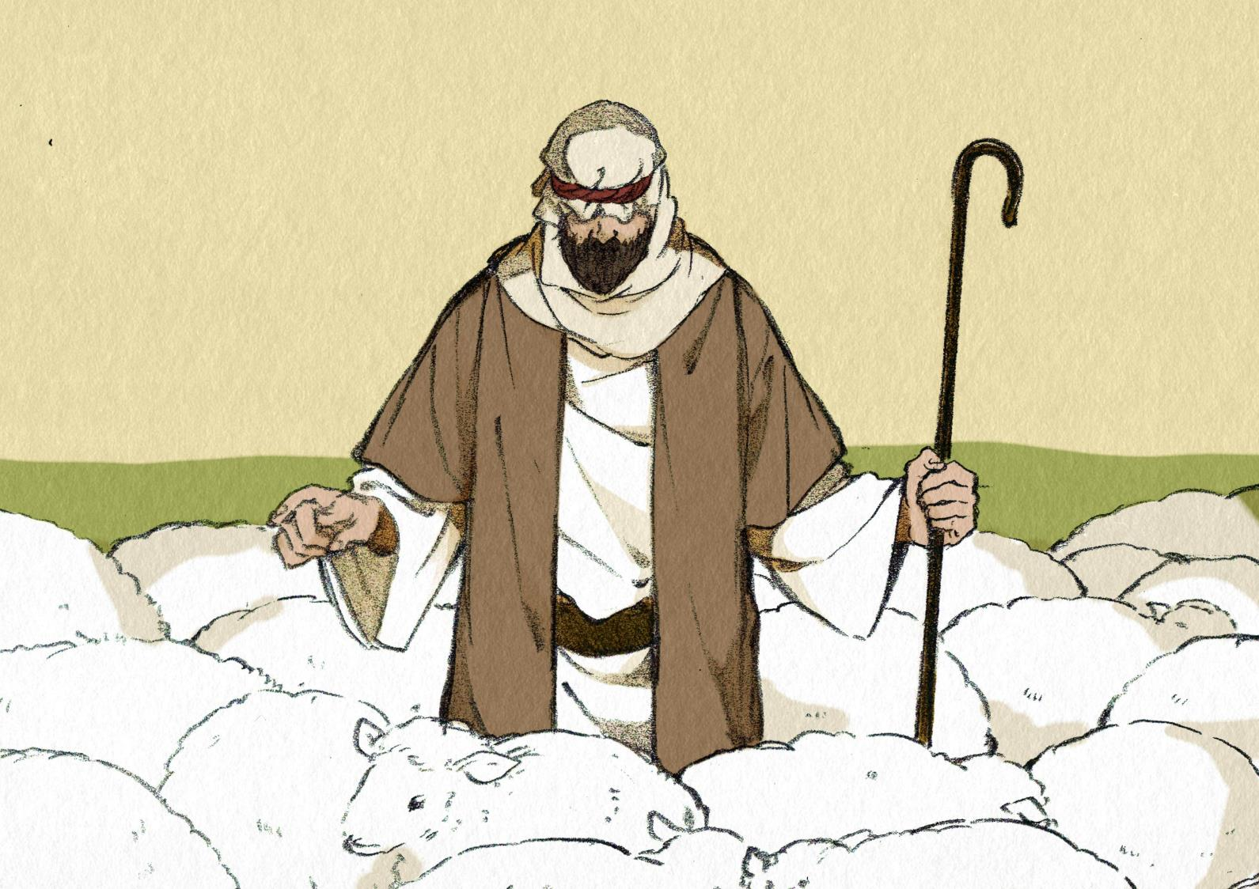
Notes:
……いいえ、そんなことはありません！
羊飼いは、すぐに羊たちを呼び集めました。
そして、なんども羊の名前を呼びながら、数を数えて確かめます。
「一、二、三、四……九八、九九……」
やはり一匹たりません。
「がけから落ちて、ケガをしていないだろうか。水がなくて、のどが渇いていないだろうか。おなかが空いていないだろうか……」
そう考えると、羊飼いは心配でたまらなくなりました。そして、いてもたってもいられず、残りの九九匹を安全な野原に連れて行き、こう言いました。
「おまえたちは、この安全な野原で待っていなさい。わたしは、迷子になった羊を探しに行く。安心しなさい。わたしは必ず帰ってくるから」
と羊に約束して、いなくなった一匹の名前を呼びながら出かけて行きました。

Slide 5
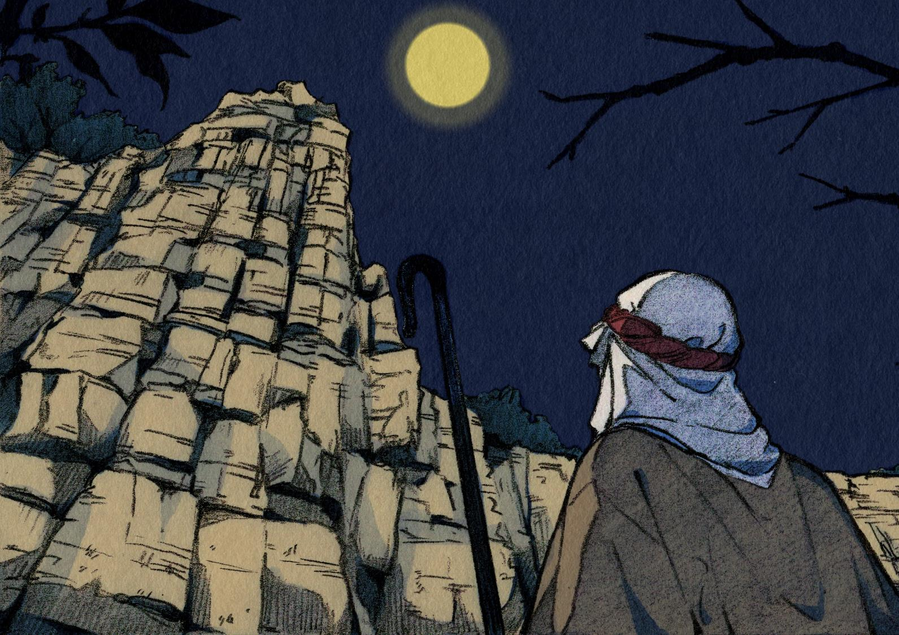
Notes:
羊飼いは、陽が沈んで、あたりがまっくらになっても、ひっしに迷子の羊を探しました。暗い森には、羊を襲うオオカミが出ます。
「羊は無事だろうか。不安な思いをしていたら、かわいそうだ」
すると、遠くのほうで、小さな鳴き声が聞こえました。
(羊の鳴き声)
そう、まさに、迷子になった羊の鳴き声です！
「この声は……間違いない！ 羊は生きている！」
羊飼いは、羊の声を追いかけて、声のするほうへずんずん進んでゆきます。
(弱々しく鳴く羊の声)
羊の鳴き声は、どんどん弱く、細くなって、今にも死んでしまいそうです。
それでも羊飼いは、けっして諦めません。
「もうすぐ行くから、待っているんだぞ！」
羊飼いは、自分の危険をかえりみずに、険しいがけをよじ登るのでした。

Slide 6
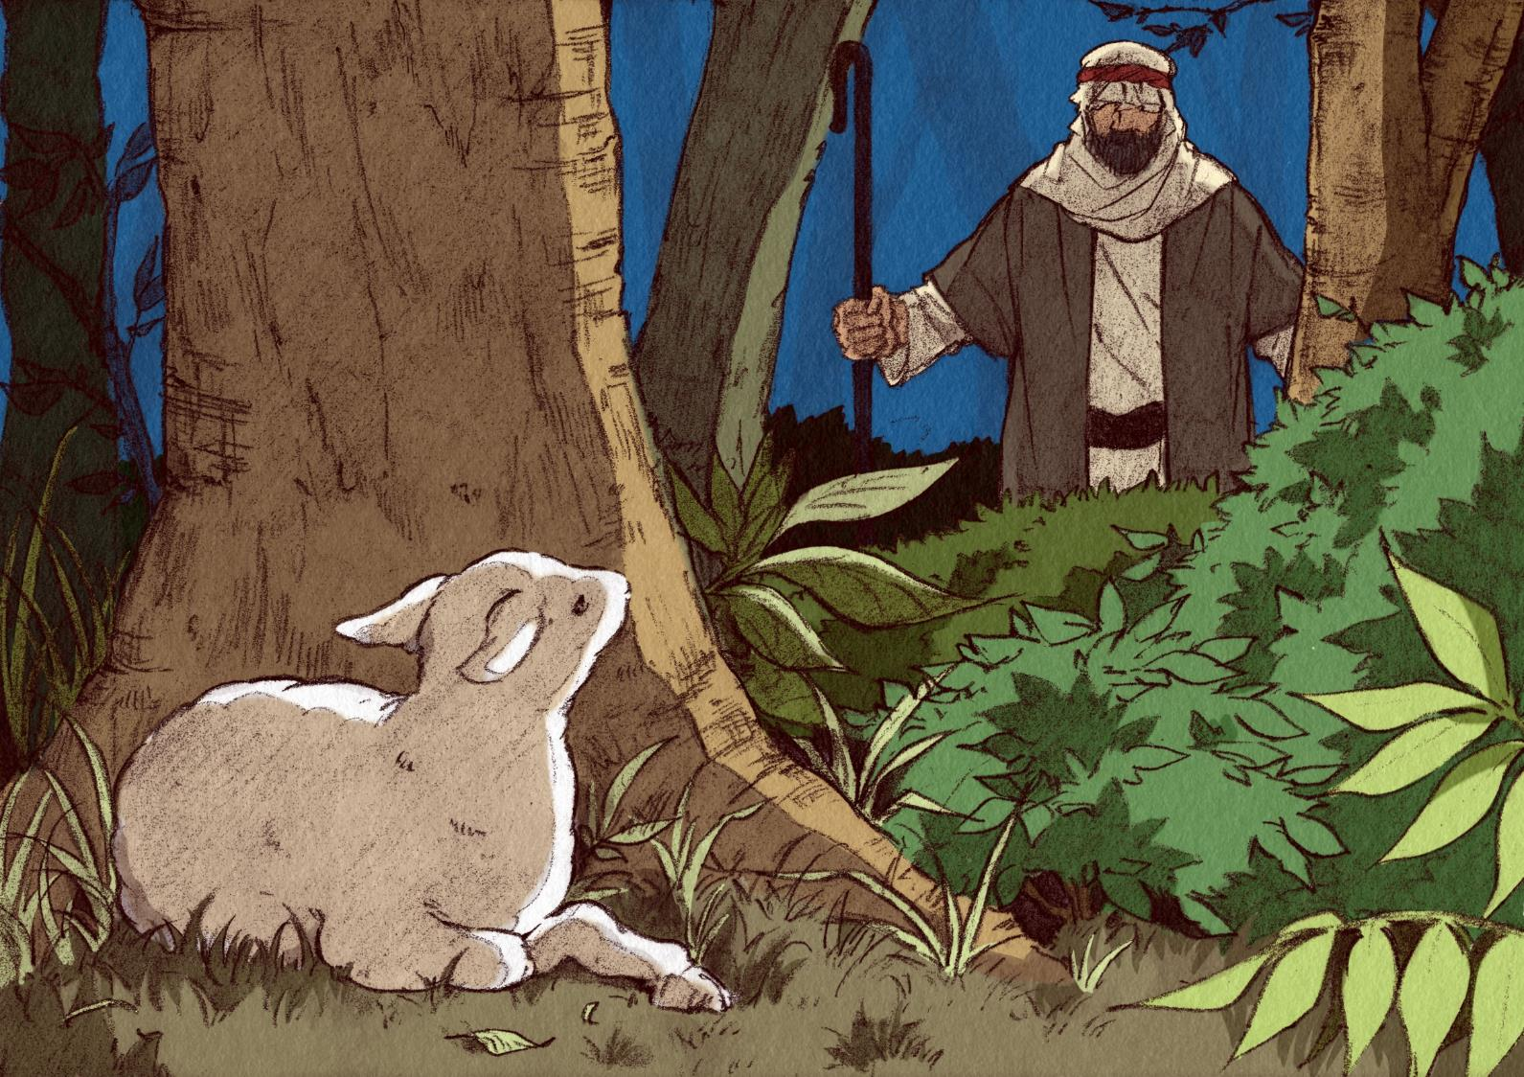
Notes:
それから、どれくらいの時間がたったでしょう。
羊の名前を呼びながら羊飼いは進んで行きます。
けわしい崖を登り、危険な森の中をかなり進んだところに、羊はいました。
けわしい森の中をさまよい続けた羊は、すっかり弱って、動けなくなっていました。
「あ！ みつけた！」
羊は、木のかげにうずくまり、助けをずっと待っていました。
こんなに深い森の奥で、それもたった一匹で、羊はどんなに心細い思いをしたことでしょう。
羊は、自分を探しに来た羊飼いを見つけると、まるで、羊飼いがきてくれるのをずっと持っていたかのように「メエ」と一声、鳴きました。

Slide 7
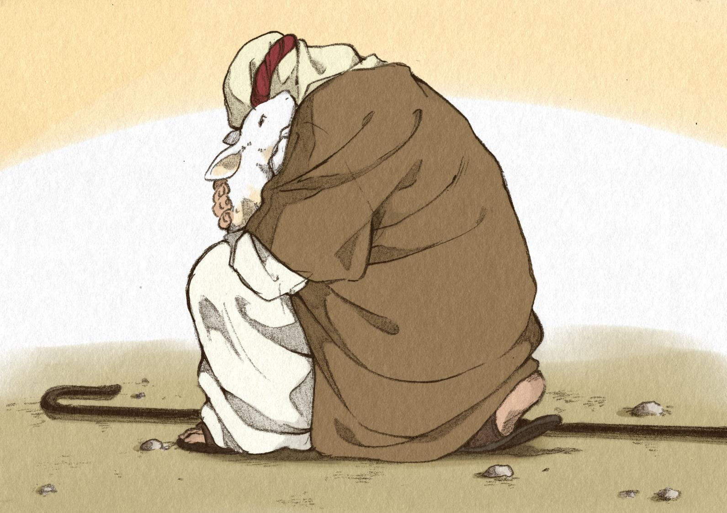
Notes:
「ああ、よかった！」(大きな声で)
羊飼いはそう言って、すぐに駆け寄りました。
そして、大きな両腕で、やさしく、しっかりと羊を抱きしめます。
どうして勝手に居なくなったんだ！とか、
おまえのせいで、大変な思いをしたぞ！
などという、冷たい言葉はかけません。
羊飼いは、ただただ、迷子の羊が無事に生きていたことが嬉しくて、たまらないのです。そして、
「もう大丈夫だ。さあ、わたしと一緒にかえろう」
そう言ってくれました。

Slide 8
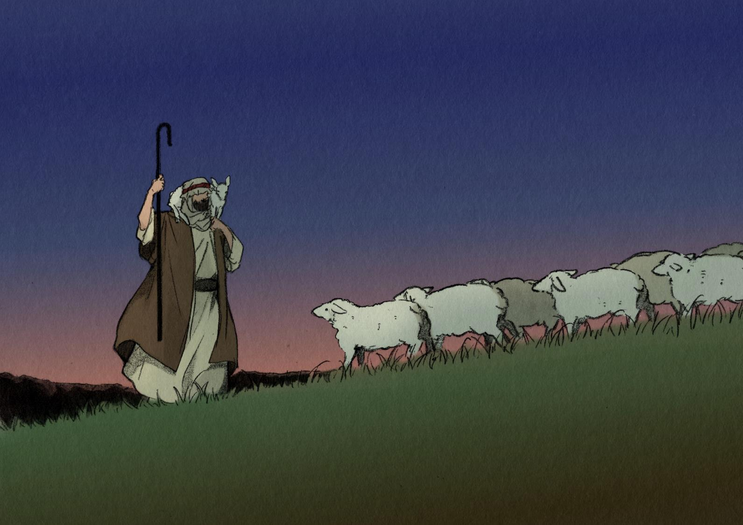
Notes:
暗く、静かな夜がすぎ、空がぼんやりと明るくなってきました。
羊飼いは、九九匹の羊たちに約束した通り、ちゃんと帰ってきした。
もちろん、迷子になった羊も一緒です。
羊飼いと、迷子の羊の帰りを待っていた九九匹の羊たちは、大喜びで羊飼いと迷子になった羊を出迎えました。
もう、お腹がすく心配はありません。
オオカミに食べられてしまう心配もありません。

Slide 9
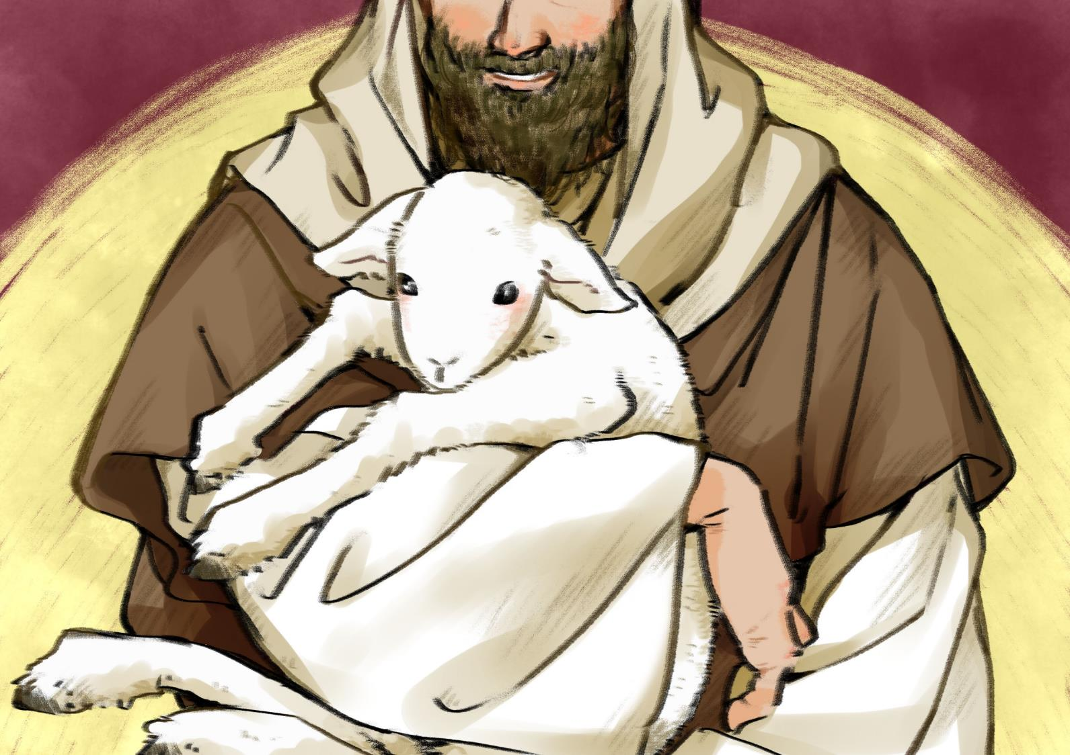
Notes:
その翌日、羊飼いの家はたくさんの人であふれていました。
羊飼いのお父さんやお母さん、おじいちゃんにおばあちゃん、それから、遠い親戚や、なかよしなお友達、ご近所のひともいます！
みんな、羊飼いが呼び集めたひとたちです。
羊飼いは言いました。
「みなさん、聞いてください。わたしの羊がいっぴき、群れから離れていなくなってしまいました。でも、安心してください。
羊を見つけることができました。生きて、連れ帰ることができました。
わたしは、それがたまらなく嬉しいのです！
ですから、みなさんも一緒に喜んでください」
そして、羊を抱きかかえて、みんなに見せました。
羊はちょっぴり恥ずかしそうにしていますが、羊飼いは心の底から、喜んでいるようでした。
もし、また羊が迷子になってしまっても、羊飼いは何度でも探してくれることでしょう。
なぜなら羊飼いは、それほどまでに羊たちのことを、愛しているのですから。
〈完〉
【質問】
例え話に出てくる「迷子の羊」は、わたしたち一人一人のことです。
それでは、「羊飼い」とは、いったい誰のことでしょうか？

